Slide 1
Comitê Técnico de Ouvidoria
CTO
MINFRA - ANAC
Alex Castaldi Romera
OUVIDOR
alex.romera@anac.gov.br
www.anac.gov.br/ouvidoria
Brasília, Junho 2019

Slide 2
Roteiro
Missão e razão da existência da ANAC
Investir no amadurecimento setorial “Regulado + Regulador”
Corresponsabilidade = Clima de Confiança = Papel da Ouvidoria
Sistema de Atendimento - Situação original – Diagnóstico
Novo Modelo - IN 121 Atendimento - Monitoramento
Pesquisa de satisfação sobre Atendimento
Pesquisa de satisfação sobre Serviços
Desafios

Slide 3
Missão e razão da existência da ANAC
Missão: Garantir a todos os brasileiros a SEGURANÇA e a excelência da aviação civil.
Promover a segurança operacional, a segurança contra atos de interferência ilícita e um ambiente de concorrência, visando um transporte aéreo SEGURO, acessível e sustentável.
Para plenamente atingir o objetivo, considerado a expansão do setor, temos que alterar a equação de Regulado x Regulador para Regulado + Regulador
Amadurecimento Setorial

Slide 4
Investir no amadurecimento setorial “Regulado + Regulador”
“Menos Prescrição”
“Mais Análise de Risco”
“Princípio da Cultura Justa”
“Análise baseada em performance”
“Simplificação de processos”
“Corresponsabilidade”

Slide 5
Corresponsabilidade = Clima de Confiança
Amadurecimento setorial / corresponsabilidade depende de clima de mútua confiança que possibilita os agentes (R+R) compartilhar informações e conhecimentos essenciais a segurança.
Confiança, nesse contexto, significa que o regulado será ouvido, que suas manifestações, opiniões, sugestões e críticas terão tratamento adequado na ANAC e por elas não será discriminado.
SENTIMENTO DE CORESPONSABILIDADE ATIVA

Slide 6
Papel da Ouvidoria
Gerar clima que permita capturar das manifestações, das pesquisas e outras fontes indicadores de Desempenho Institucional que transfiram aos gestores da ANAC a visão do setor, sob o ponto de vista do regulado, objetivando a melhoria dos processos de trabalho da agência
Monitorar a qualidade das respostas das manifestações;
Transmitir as manifestações do regulado aos gestores da ANAC;
Realizar pesquisas de qualidade de atendimento e qualidade de serviços;
Transmitir as sugestões de Aprimoramento de Processos;
Informar a alta direção do desempenho das áreas finalísticas, sob a ótica do regulado.

Slide 7
Papel da Ouvidoria
Regulador
Regulado
Amadurecimento setorial =
Maior Segurança Operacional
Em síntese assegurar canal de interlocução que o regulado, se sinta confortável, como coautor do processo de segurança operacional do sistema de aviação civil
Para atingir esse objetivo alteramos nossa forma de atender as manifestações dos regulados e a forma de realizar nossas pesquisas.

Slide 8
Situação original – Rápido Diagnóstico
  O Serviço de Atendimento com orientações esparsas, sem diretrizes formais. Unidades com estratégias próprias, com diferenciado grau de maturidade, sem tratamento sistematizado das informações. Tínhamos 220 consultores.
  Atendimento não era considerado como “serviço prestado” e as vezes era considerado um “transtorno” na vida do servidor que interrompia algo que ele estava “trabalhando”.
  “Algo realmente importante”

Slide 9


IN 121 Atendimento
Criação de um serviço especializado de atendimento nas áreas finalísticas da ANAC;
Monitoramento de todas as interlocuções pela ouvidoria de forma a perceber e corrigir problemas de comunicação ou de processo de trabalho;
Trabalho permanente junto as unidades especializadas.
( Interlocutor na área técnica)

Slide 10













ANTES DO SISTEMA DE ATENDIMENTO
Informações no site, FAQ e scripts desatualizados.
Central de atendimento
Site
FAQ
Scripts
Áreas técnicas respondiam as manifestações, mas com pouco uso para melhoria de informações no site, FAQ, Scrips e processos internos. Atendiam de forma direta sem registro de protocolo de atendimento.
Informações
Áreas
Técnicas
Áreas
Técnicas
Direto:
Telefone e e-mail
GTGI atuava como área intermediadora de manifestações e gestora da central de atendimento.
GTGI
Ouvidoria atuava quando do acionamento do usuário externo ou de forma coletiva ao avaliar o conjunto de manifestações recepcionadas, mas sem monitorar o atendimento das outras manifestações.
Cidadão
Regulado
Onde e quem procurar?
Ouvidoria

Slide 11




DEPOIS DO SISTEMA DE ATENDIMENTO
Site
FAQ
Informações
Gerencia a central de atendimento e monitora a “forma” das respostas.
GTGI
Área especializada que visa a melhoria do atendimento e processos internos e atualização de informações no site, FAQ e scripts
Central de atendimento
SEAM
163
Site da ANAC
Scripts
1ª instância
Ouvidoria atua de forma ativa, em 2ª instância e no monitoramento do sistema de atendimento (prazo, qualidade de resposta e pesquisa de atendimento)
Cidadão
Regulado
Onde e quem procurar?
Ouvidoria
2ª instância

Slide 12

Serviço de Atendimento da ANAC
MONITORAMENTO
 | Antes IN 121 | Após IN 121
Setores monitorados / Gestão | Exclusivamente manifestações dirigidas a OUV | Atendente / Backoffice / Áreas Finalísticas
Análise QUANTITATIVA trimestral Aprox. | 750 | 28.500
Análise QUALITATIVA / com monitoramento de suporte à GESTÃO | Não | Atendente Backoffice / áreas finalísticas
Reuniões periódicas de com os SEAMs | + / - | SIM

Slide 13
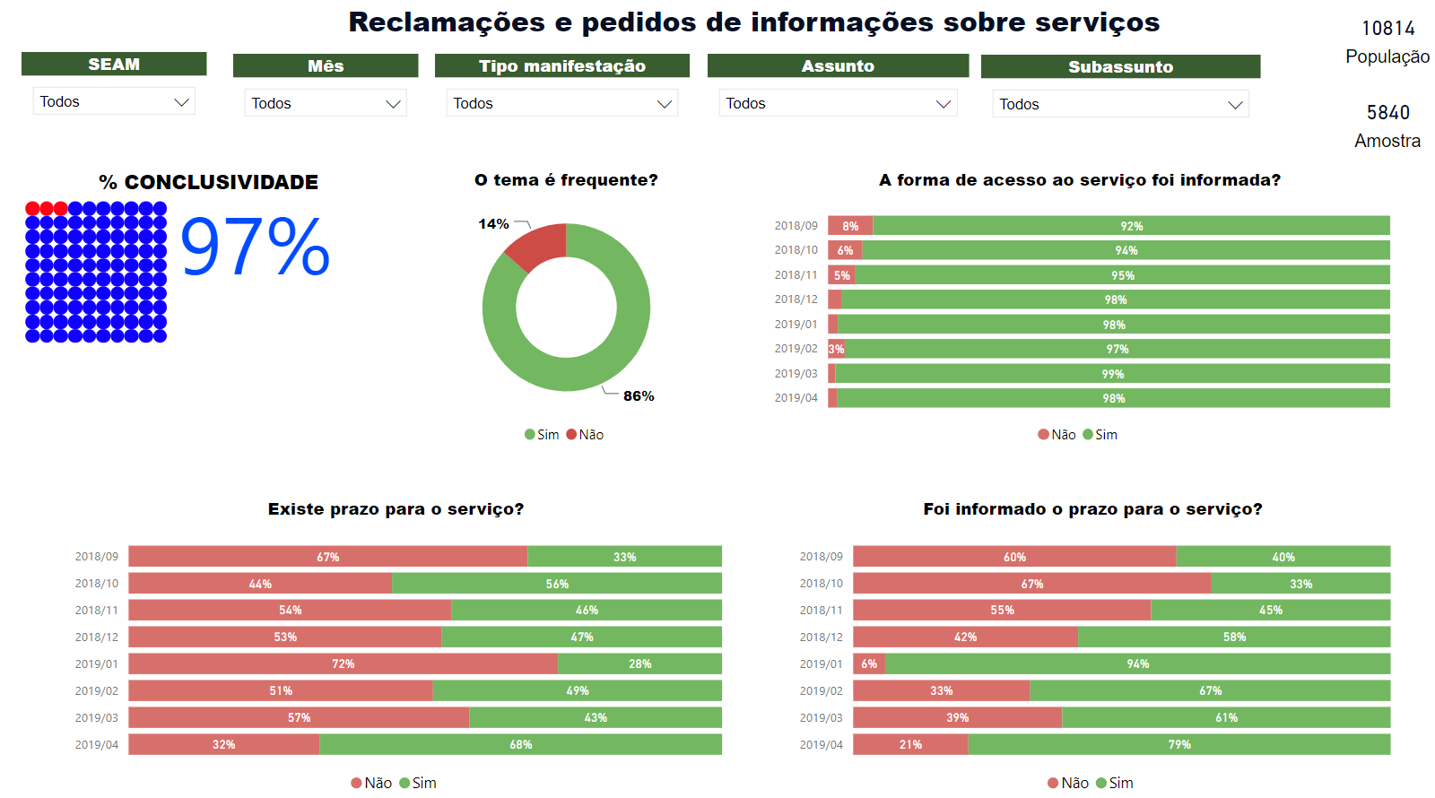
Análise Qualitativa IN 121
Cartilha de atendimento

Slide 14
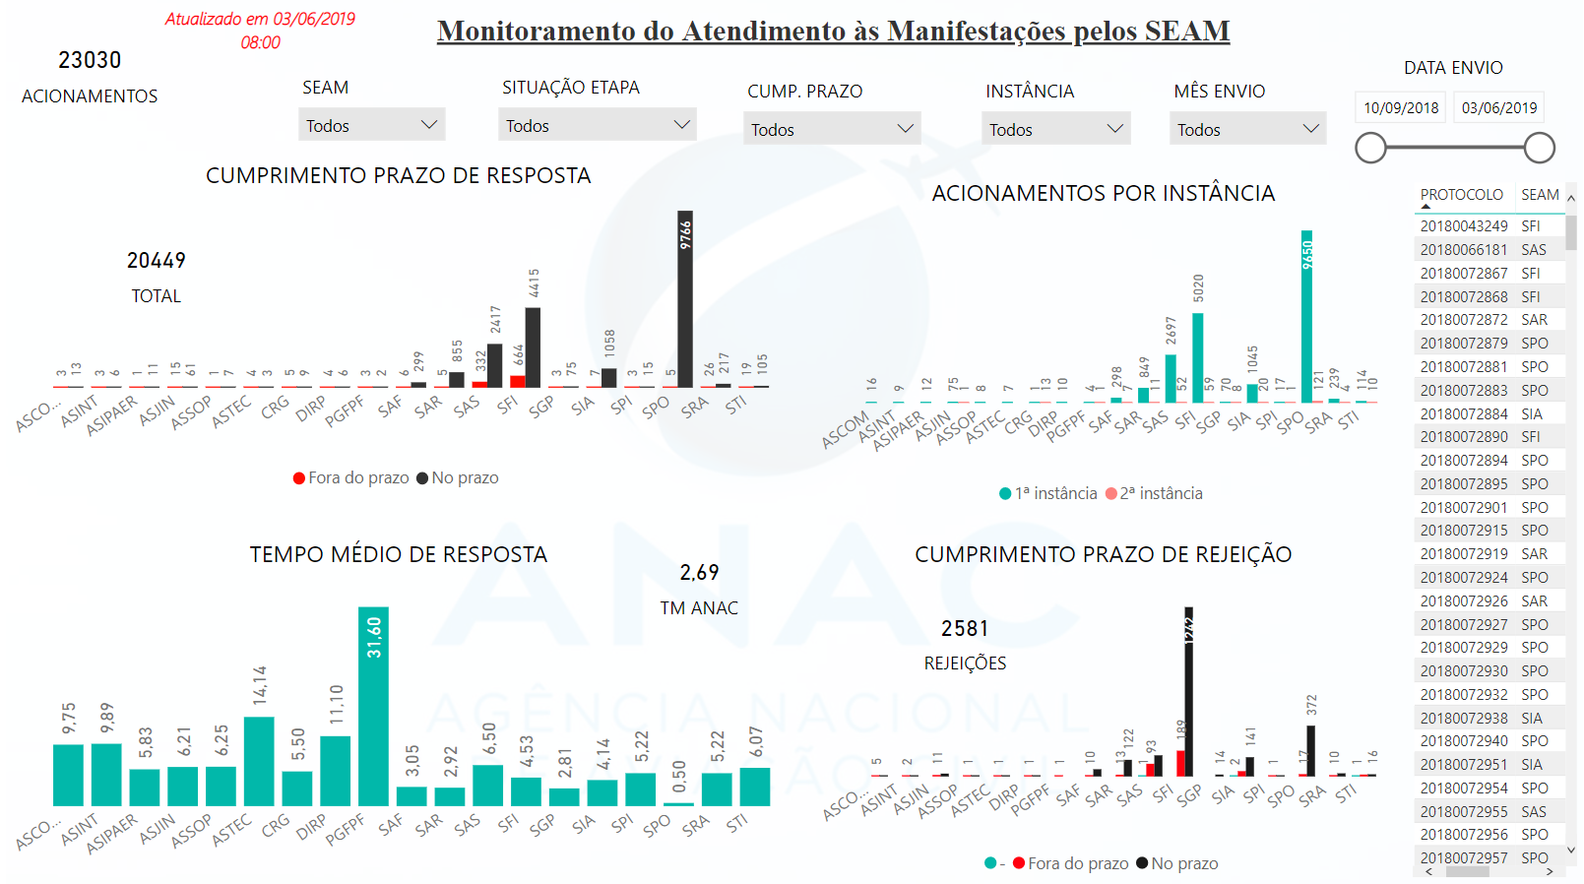
Análise Quantitativa IN 121

Slide 15
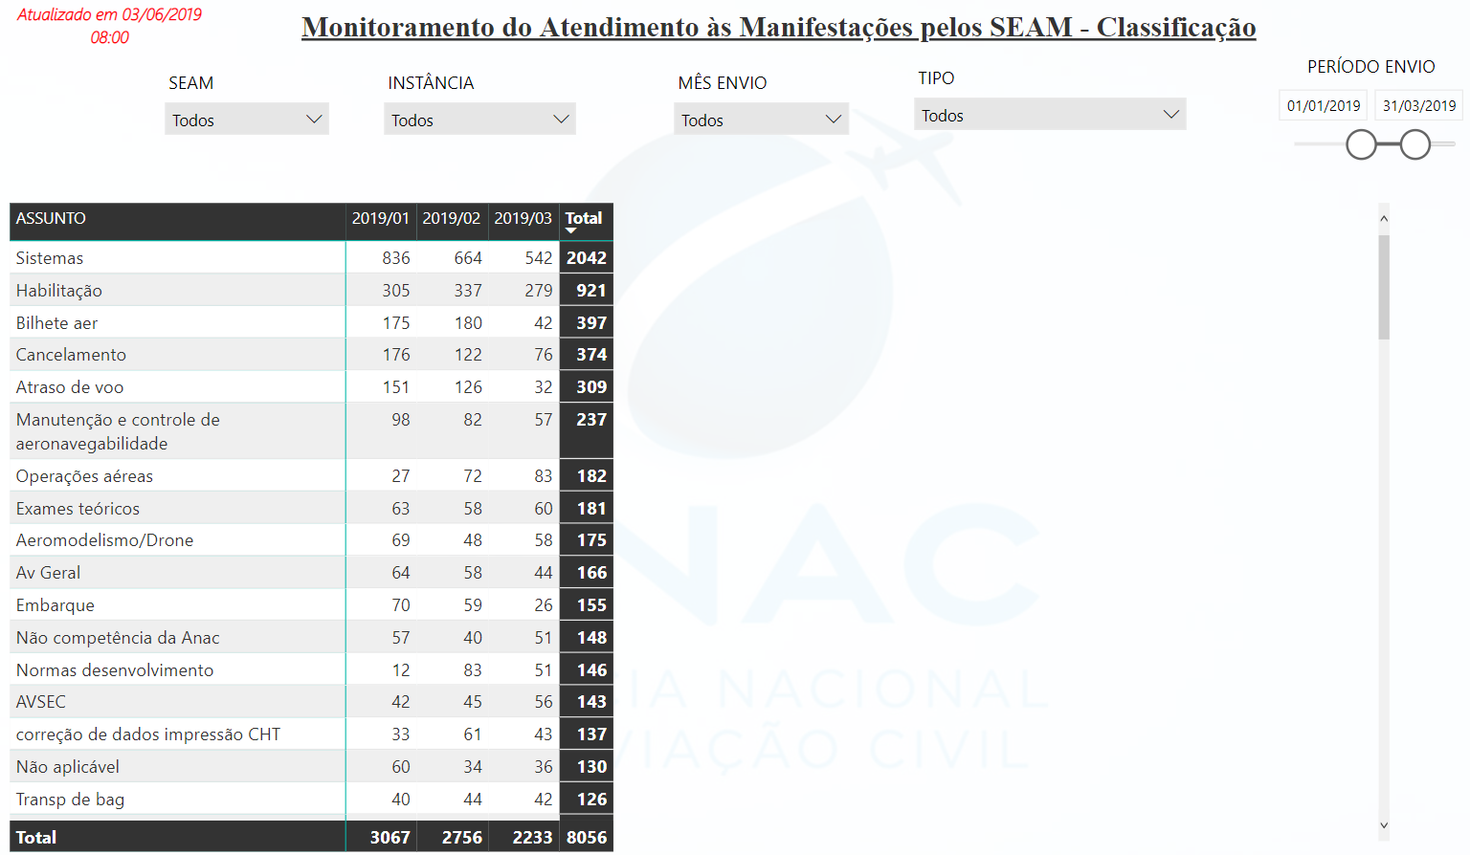
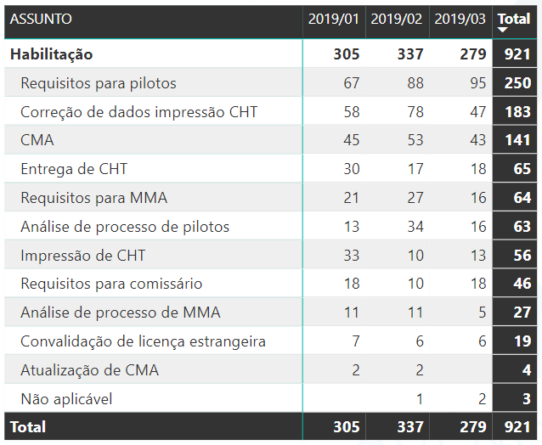
Análise Quantitativa IN 121

Slide 16
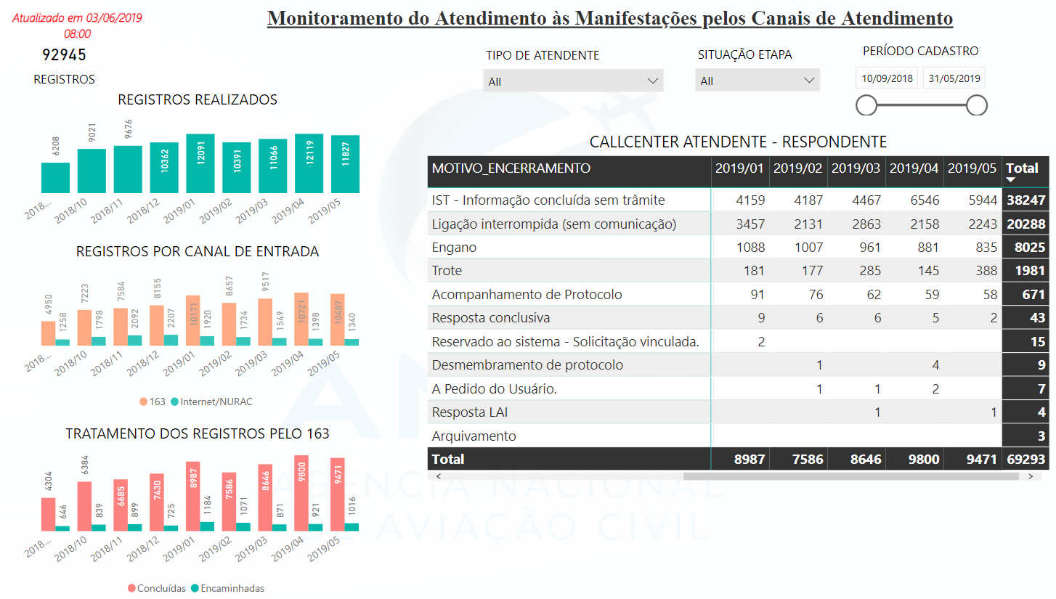
Análise Quantitativa IN 121

Slide 17
O céu é o limite
Sub produtos disponíveis
Power BI – Qualidade / Monitoramento
Denúncias contra regulados x tratamento. (arquivamento / justificativa ou apuração com aviso ao denunciante);
Existência de prazo para serviços / comunicado ao regulado / forma de acesso ao serviço informada.
Frequência do Tema / existe roteiro 163 / existe FAQ / Informação no site.
Análise de conclusividade do SEAM / Backoffice / assunto frequente
Power BI – Quantidade / Monitoramento
Monitoramento prazos por ator no processo / tempo médio de resposta por ator tabela de gestão de manifestação;
Monitoramento de manifestações por assunto demandado /
Registro das manifestações por canal de atendimento / motivo de encerramento de manifestações pelo atendente. (CallCenter)

Slide 18
O céu é o limite
Sub produtos disponíveis
Sub produtos – desenvolvidos
PowerBI - vincula manifestações aos correspondentes processos de negócio.
PowerBI – aponta para área de inteligência da agência regulados candidatos à auditoria.
Sub produto em desenvolvimento
Tabela - aponta os sistemas informatizados de suporte a prestação de serviços que devem ser prioritariamente revisados.

Slide 19

O monitoramento das manifestações tem nossa avaliação nos aspectos quantitativos e qualitativos, mas o que pensa o regulado?
A pesquisa avalia a satisfação dos regulados aferindo qualidade da resposta, o tempo e atendimento das expectativas, por UORG, assunto e natureza do regulado.
O Sistema de atendimento sob o ponto de vista do regulado - EFETIVIDADE
Ampliamos o universo avaliado de 3251 avaliações em 2018 para 5153 no 1º trimestre de 2019.
Objetivamos as perguntas, simplificamos o tempo de resposta, nos valemos de recursos do LimeSurvey (token, e-mail de lembrete, vinculação das respostas com os públicos, manifestações, assuntos, divulgação de resultados (e-mail e internet)

Slide 20
Resultados alcançados
No 1º trimestre/2019 obtivemos a maior amostra da pesquisa desde a origem da serie (2014), alcançando 99% de nível de confiança e 3,5% de erro amostral, com taxa de retorno de 20,9%.
Houve melhora nos resultados de todos os quesitos;
Dos 1077 respondentes, no 1º trimestre de 2019, obtivemos 683 respostas à questão aberta.
(O que o levou a atribuir as notas nos quesitos anteriores?)

Slide 21
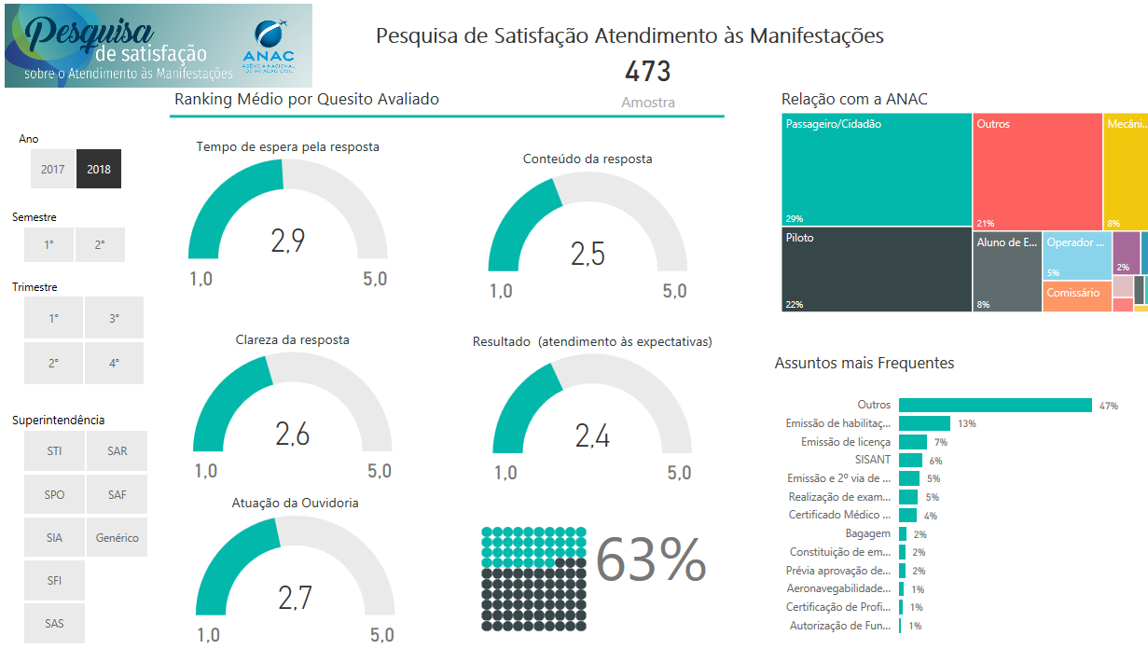
Resultados Pesquisa Atendimento ANAC 2018

Slide 22
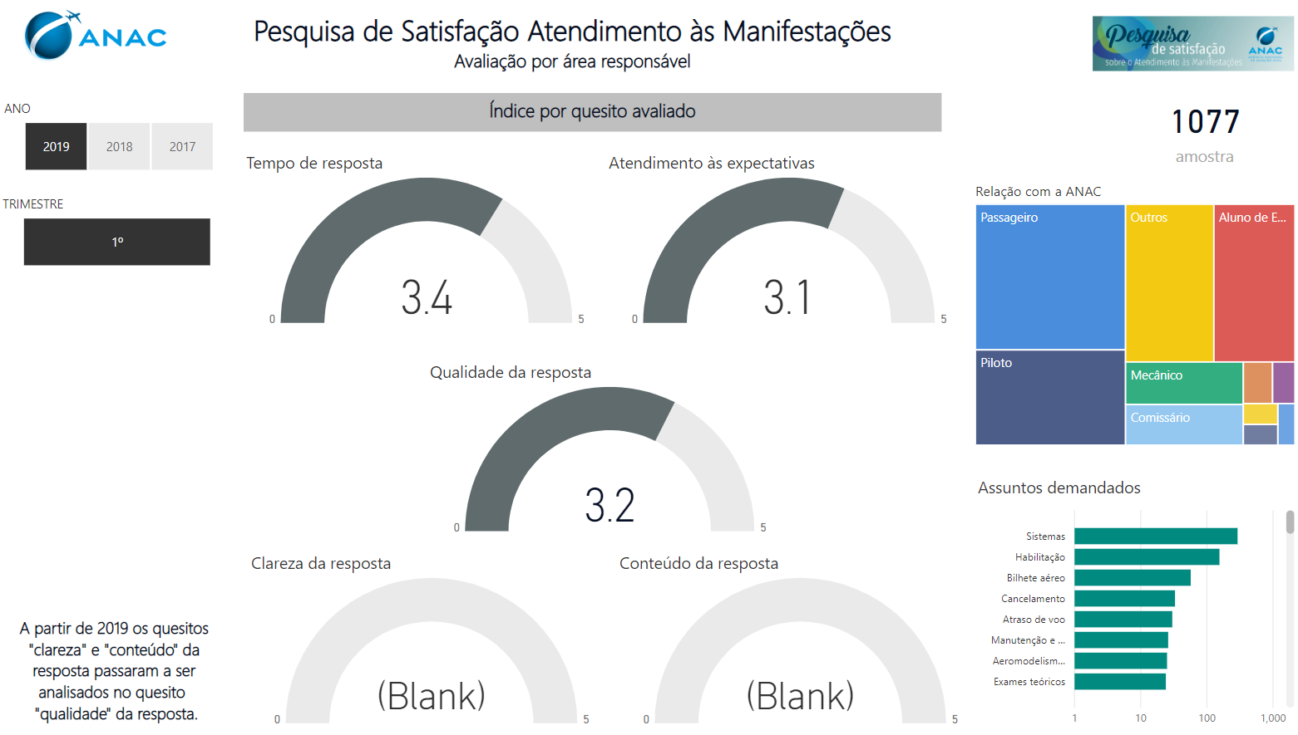
Resultados Pesquisa Atendimento ANAC 2019

Slide 23
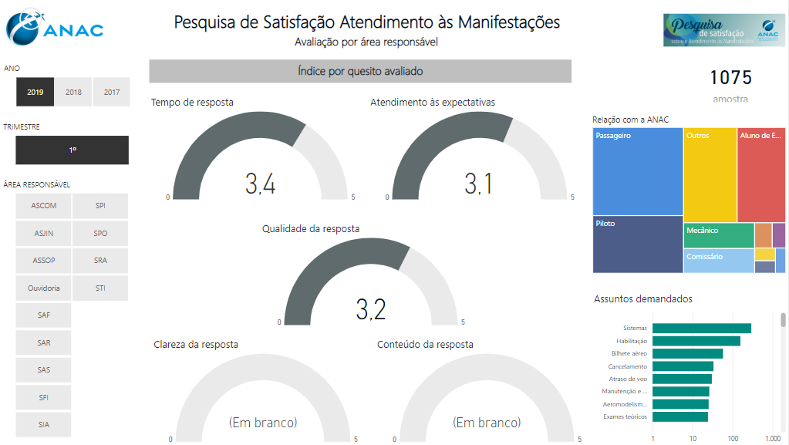
Resultados Pesquisa Atendimento ANAC 2019

Slide 24
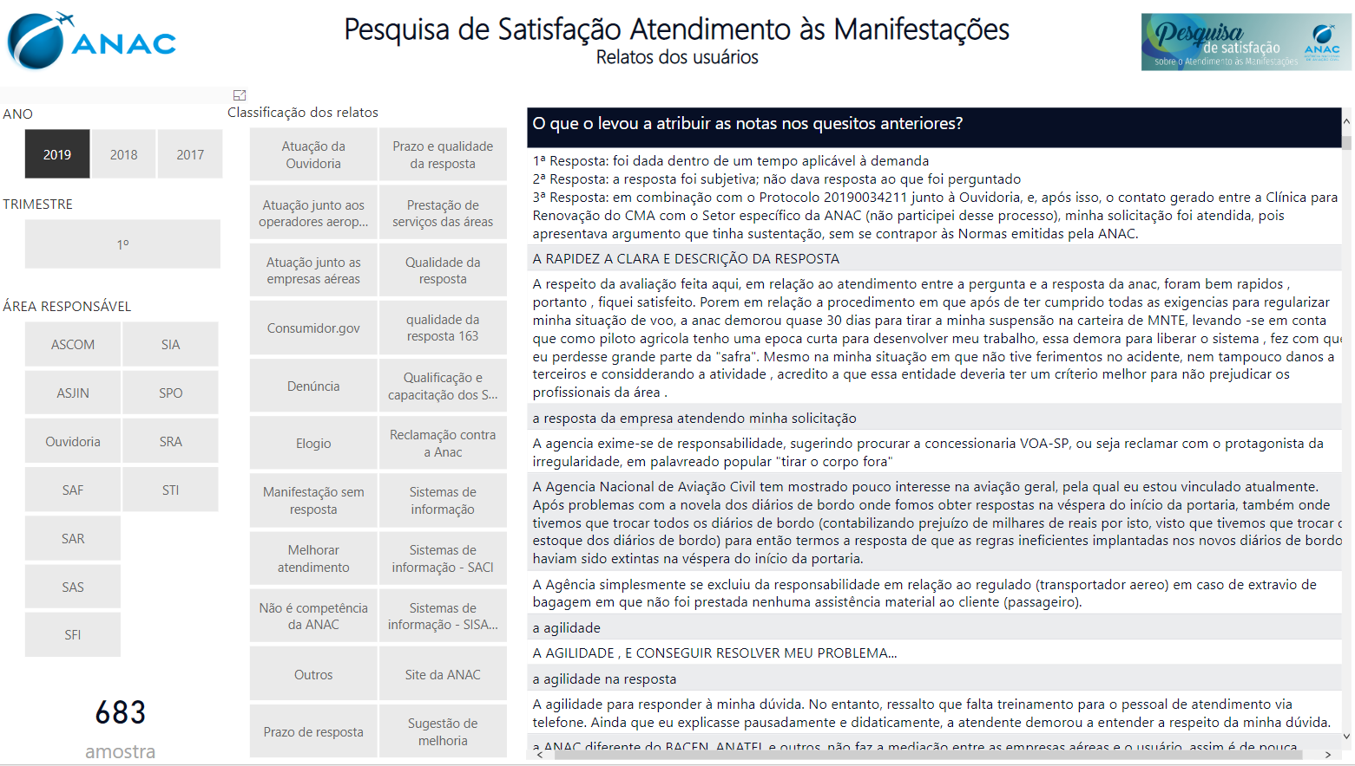
Resultados Pesquisa Atendimento ANAC 2019

Slide 25

Objetivo
Aprimoramento e Resultados em 2019
A utilização dos recursos da ferramenta LimeSurvey simplificou a execução da pesquisa, especialmente no controle e envio de e-mails e lembretes.
No 1º trimestre de 2019 obtivemos a maior amostra da pesquisa desde a sua implementação, alcançando 99% de confiança e apenas 2,6% de erro amostral.
Os resultados foram encaminhados às áreas técnicas para subsidiar os processos de decisão e de melhoria na prestação dos serviços.
Mensurar o grau de satisfação dos usuários dos serviços prestados pela Agência e identificar possibilidades de melhorias em processos internos que resultam na prestação de serviços
Foi implementada a análise do Perfil do usuário para fins estatísticos e incluído o quesito de Cortesia e Profissionalismo na prestação do serviço.

Slide 26
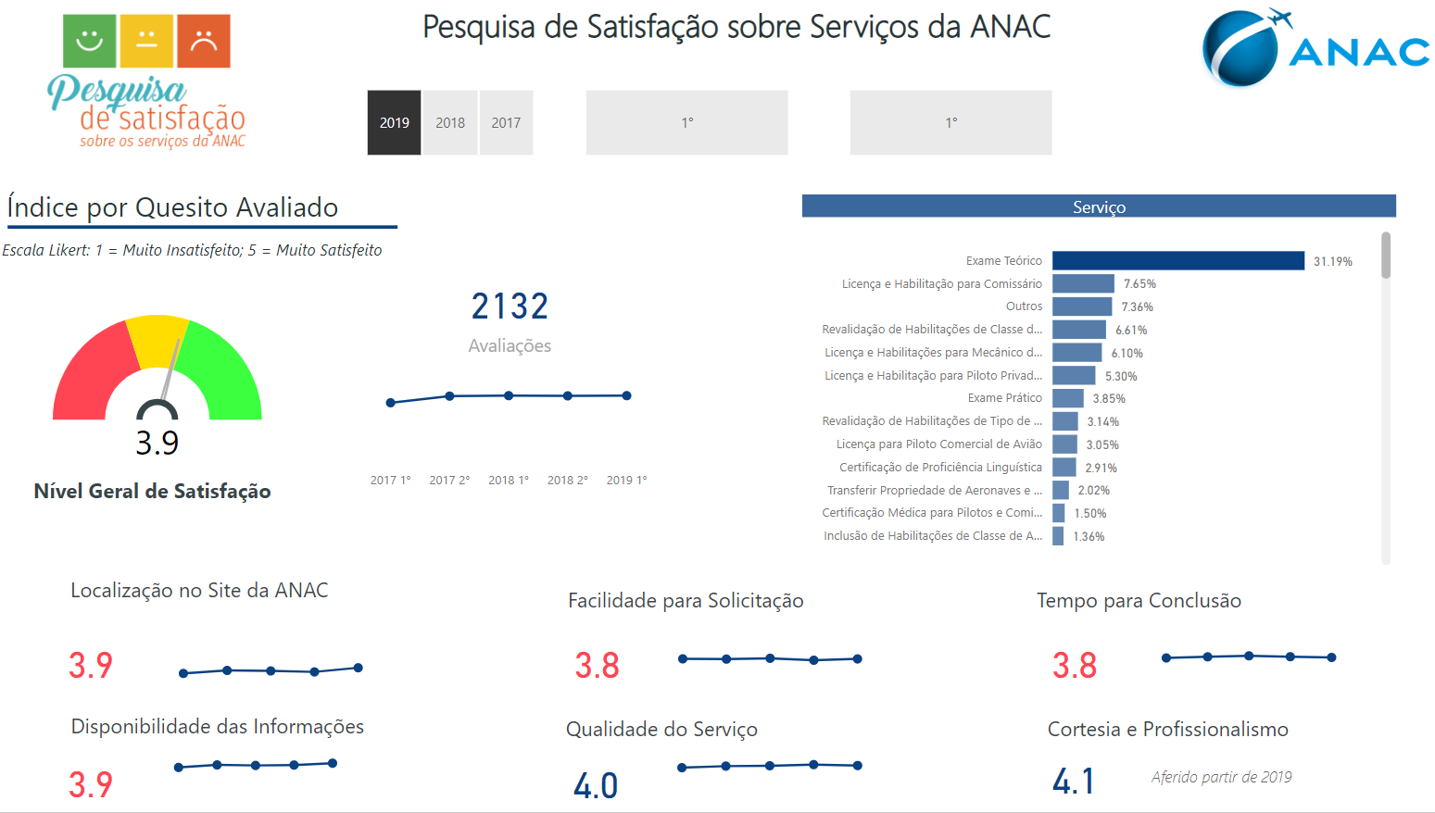
Resultados Pesquisa Satisfação Serviços da ANAC

Slide 27
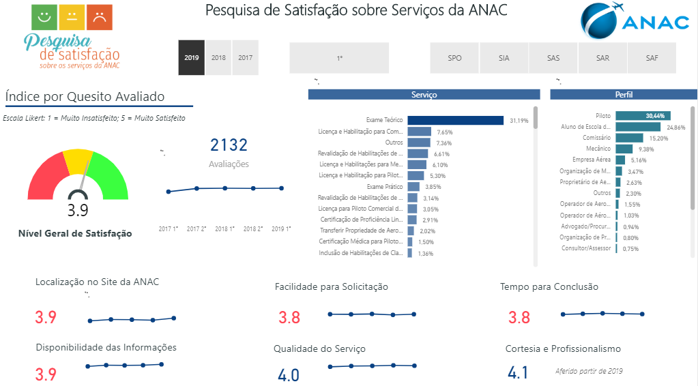
Resultados Pesquisa Satisfação Serviços da ANAC

Slide 28
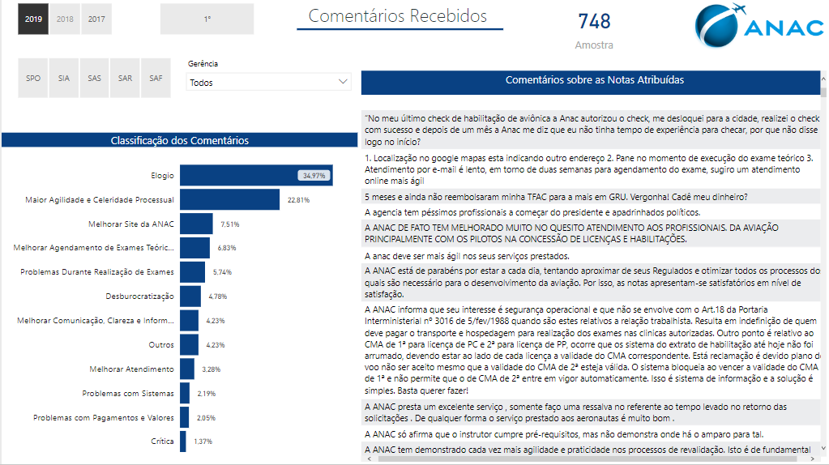
Resultados Pesquisa Satisfação Serviços da ANAC

Slide 29
PRÓXIMOS DESAFIOS
1- Integrar nosso fluxo de distribuição ao E-OUV (setembro 2019);
2- Empoderar o papel dos SEAM s nas Superintendências;
3- Extrair novos produtos das bases de dados;
4- Direcionar os vetores manifestações, pesquisa de atendimento e de serviços para um Simplifique Interno;
5- Contribuir para a ANAC dispor de IN de serviços (Carta de serviços – Qualidade de serviços – PGA 2019).

Slide 30
Alex Castaldi Romera
Ouvidor ANAC
OBRIGADO
alex.romera@anac.gov.br

